Slide 1
再エネ新電力会社は 大手電力会社にどう対抗するか
～環境価値の内部化戦略は有効である～
明治大学 政治経済学部 大森正之ゼミナール
３年 石渡太陽 後藤陸 成瀬瑞貴

Slide 2
目次
はじめに
第１章 日本の電力業界の現状
第２章 日本の電力業界の問題
第３章 電力業界の動向に関する
仮説の設定
第４章 仮説の検証
第５章 再エネ新電力会社の台頭戦略
おわりに

Slide 3
はじめに

Slide 4
本研究で扱う 再生可能エネルギーの説明
はじめに
再生可能エネルギーとは、非化石エネルギー源のうち、エネルギー源として永続的に
利用できるもの。
主に以下の５つである。 1.太陽光 2.風力 3.水力 4.バイオマス 5.地熱
本研究では再生可能エネルギーのことを
再エネと表記する。
Notes:
レイアウト

Slide 5
本研究における 再エネ新電力の定義
はじめに
本研究では、電力の小売り事業を行っており、かつ大手電力会社(10電力会社)以外の会社のことを「新電力会社」とする。
例）ジェイコム、東京ガス、KDDI、SBパワー
また、再エネの発電設備からの調達を中心としている、または今後調達を増やしていく計画が明確である新電力会社のことを、
「再エネ新電力会社」とする。
例）湘南電力、みんな電力、めぐるでんき、
みやまスマートエネルギー

Slide 6
本研究における 再エネ新電力の特徴
はじめに
・電源構成や環境負荷などの情報を一般消費者 にわかりやすく開示している
・原子力発電所や石炭火力発電所からの調達 をしていない（常時バックアップ分は除く）
・大手電力会社と資本関係がない
・付加価値競争をしている企業がある
付加価値例：環境貢献性、契約付随サービス

Slide 7
第１章 日本の 電力業界の現状

Slide 8
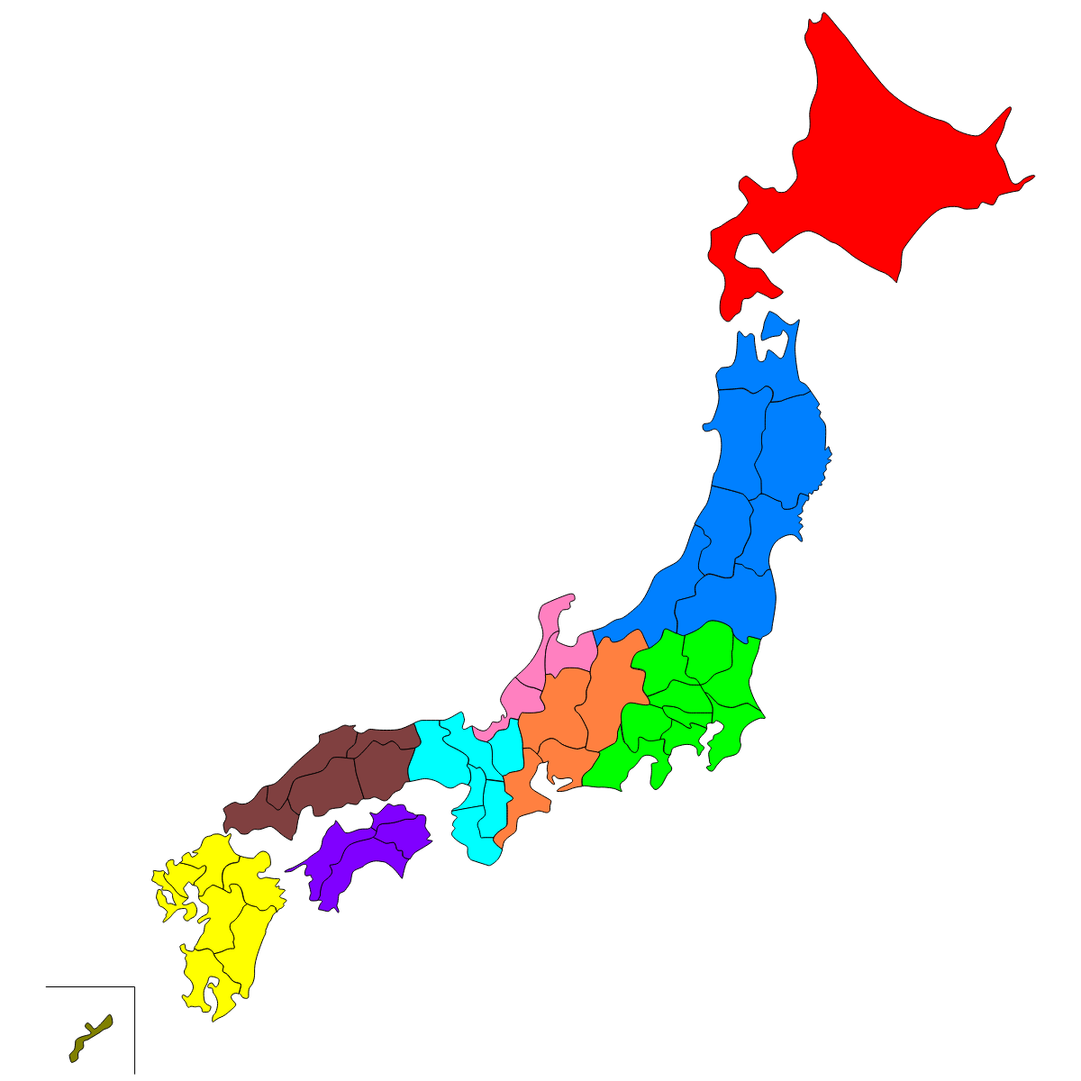
独占が続く電力市場
１章
北海道電力
電力事業3部門※を大手電力会社10社が地域
独占的に統括している
東北電力
※電力事業3部門：発電、送配電、小売り の3部門に分かれている
北陸電力
関西電力
東京電力
中国電力
中部電力
九州電力
沖縄電力
四国電力

Slide 9
１章
先進国の発電比率の比較(2016年)
日本は先進国の中でも火力発電の割合が高く、再エネの発電割合も比較的低い
出典：資源エネルギー庁「再生可能エネルギーの現状と本年度の調達価格等
算定委員会について」

Slide 10
国際的に比較すると、日本の 再エネ導入目標比率は依然低い
１章
 | 目標年 | 2016年 再エネ比率 | 再エネ導入 目標比率
ドイツ | 2030年 | 24.5％ | 50%以上
イギリス | 2020年 | 18.5％ | 31%
フランス | 2030年 | 5.6％ | 40％
アメリカ | 2035年 | 7.3％ | 80%
日本 | 2030年 | 7.7％ | 22～24%
出典：資源エネルギー庁「再生可能エネルギーの現状と本年度の調達価格等算定委 員会について」
Notes:
主要再エネの欄カット

Slide 11
なぜ再エネ導入目標が低いのか
１章
火力依存の電力システム※の残存
・日本では再エネ発電コストが
火力発電コストよりもはるかに高い
・原子力発電所の再稼働が困難なこと により火力発電に依存している
火力発電への依存から脱却するために、
再エネ新電力会社の台頭が必要である
※電力システム：電力系統とも呼ばれ、電力を需要家に供給するための、
発電・送電・配電を統合したシステムのこと

Slide 12
２章 日本の電力業界の問題

Slide 13
日本の電力業界の 問題と対策
２章
A.戦前から続く地域独占化された市場構造
対策A：電力自由化
B.大型火力発電所への高い依存度
対策B：FIT制度導入
C.大手電力会社による送配電網の私有化
対策C：発送電分離

Slide 14
対策A:電力の全面自由化と その結果
２章
大手電力会社よる地域独占状態であった
一般家庭向けの電力小売り市場に
新規事業者※の参入を認めた
結果
需要家が選好する事業者から電力を選択し、購入できるようになった
※新規事業者：再エネ新電力もここに含まれる

Slide 15
電力自由化の実施過程
２章
実施年 | 自由化された範囲
2000年3月 | 特別高圧（交流7001V以上）： （例）大規模工場・デパート・オフィ スビル
2004年4月 (段階的に翌年も 実施） | 高圧（交流601V以上7000V未満）： （例）中小ビル・中小規模工場
2016年4月 | 低圧（交流600V以下）： （例）家庭・商店
2016年に電力の小売りは全面的に自由となり、新電力会社が増加するきっかけとなった

Slide 16
新電力会社シェア率の推移
２章
日本の電力市場に占める新電力会社のシェア
※エネルギー情報局HPを参考に作成
しかし、2018年を境にシェアは減少傾向にあり、
自由化された小売り部門もいまだに大手による独占状態
Notes:
「市場」吟味

Slide 17
対策B:固定価格買取制度 (Feed-in Tariff：FIT)の導入
２章
FIT制度とは
再エネを用いて発電された電気を、
国が定める価格で一定期間、
電力会社が買い取ることを義務づける制度
FIT制度の導入目的
再エネ発電促進賦課金を需要家から回収し、高コストである再エネの普及を支える
しかし、国際的には純粋な再エネとして認められない

Slide 18
対策C：発送電分離の実施
２章
目的
電力事業3部門をそれぞれ独立させ、
大手電力会社による私有化を解体する
期待される成果
送配電網の平等な利用
※2020年4月施行予定

Slide 19
しかし、発送電分離後も持株会社が経営しているため、地域独占形態は依然継続
２章
発電部門
送配電部門
小売り部門
現在
(2019年)
同一会社が
経営
発電会社
送配電会社
持株会社が
経営
発送電分離後（2020年4月）
小売り会社

Slide 20
政策は実施されているが、再エネ普及の有効打には至っていない
２章
再エネの高い発電コストに伴う高額な
電気料金が原因で再エネ普及が
阻害されているのではないか
東京電力（大手電力）、東京ガス（大手新電力）、みんな電力、湘南電力（再エネ新電力）の４つの
電力会社の電気料金を比較する

Slide 21
電力会社の料金比較(1か月分)
２章
全社統一の条件
低圧区分
50A・780kwh(四人世帯の1か月の平均電力消費量)​
​
料金＝基本料金＋従量料金※
＋再エネ賦課金＋燃料調整額​
​
再エネ賦課金＝ 2.95 円/kWh​
燃料調整額＝-1.88 円/kWh​
※１kWhあたりにかかる料金
Notes:
一か月の料金と明記

Slide 22
東京電力
２章
基本料金
従量料金
料金＝1404円＋19.52 円/kWh(120kWh以下)​
25.98 円/kWh(120kWh～300kWh以下)​
30.02 円/kWh(300kWh超え)
＋再エネ賦課金(2.95 円/kWh​)
＋燃料調整額​(-1.88 円/kWh)
​
​
​
＝23,667.0円
※東京電力HPを参考に作成

Slide 23
東京ガス
２章
基本料金
従量料金
料金＝1430円＋19.85 円/kWh(120kWh以下)​
25.35 円/kWh(120kWh～300kWh以下)​
27.48 円/kWh(300kWh越え)​
＋再エネ賦課金(2.95 円/kWh​)
＋燃料調整額​(-1.88 円/kWh)
​
＝22,400.0円
※東京ガスHPを参考に作成

Slide 24
みんな電力
２章
基本料金
従量料金
料金＝1215 円＋24.99 円/kWh
－1.93 円/kWh(みんな割※) ＋再エネ賦課金(2.95 円/kWh​)​
​
＝21,502.8円
※みんな割は過去6ヶ月の仕入価格の実績をもとに、電源コスト調整
単価を算定して、電気料金に反映している(燃料調整額を含む)
※みんな電力HPを参考に作成

Slide 25
湘南電力
２章
基本料金
従量料金
料金＝1361.88円＋19.32 円/kWh(120kWh以下)​
25.22 円/kWh(120kWh～300kWh以下)​
28.51 円/kWh(300kWh超え)​
＋再エネ賦課金(2.95 円/kWh​)
＋燃料調整額​(-1.88 円/kWh)
​
＝22,739.3円
※湘南電力HPを参考に作成

Slide 26
電気料金比較
２章
※各電力会社のHPを参考に作成
四人世帯の平均電力消費量である780kwhでは、東京電力の電力料金が最も高額になる

Slide 27
電気料金の差がほとんどないにも かかわらず、再エネ新電力のシェアが減少傾向にあることから、 価格設定以外の面で問題がある
２章
電気料金の比較からわかること
大手電力・大手新電力・再エネ新電力の電気料金の差はほとんどない
Notes:
前頁低いとしているため
低いにも関わらず の方が自然かも

Slide 28
第３章 電力業界の 動向に関する仮説の設定

Slide 29
仮説
３章
再エネ新電力会社が台頭する
ためには、価格競争に拘泥するのではなく、付加価値による
事業戦略を行うべきである

Slide 30
４章 仮説の検証

Slide 31
仮説の検証方法
４章
仮説の妥当性を検証するために、
アンケート調査を実施
７月下旬～８月下旬 アンケート調査
パワーシフト※所属団体・企業
のべ28団体にアンケートを送付
９月上旬 アンケートの回収
8団体・企業から返答
※パワーシフト：再エネを優先して扱う電力会社を支援する団体

Slide 32
経営の上でより重視するのは、 電力価格よりも電力の付加価値である
４章
電力の付加価値の必要性
参考：再エネ新電力会社に対するアンケート調査より
価格の引き下げも重要だが、
付加価値の有無がより重要である

Slide 33
アンケートから得られた 電力の付加価値の例
４章
環境貢献性
ブランド性
契約付随サービス
地域活性化
再エネ新電力会社の強みである
環境貢献性という付加価値を需要家に
訴求していく必要がある

Slide 34
５章 再エネ新電力 会社の台頭戦略

Slide 35
環境価値を用いた 再エネの需要喚起
５章
一次的な環境価値
電力会社が再エネ由来電力を扱い
支援するという、直接的な環境価値
二次的な環境価値
再エネ由来電力を利用する企業が
エコブランド化を果たすことで生まれる、
間接的な環境価値

Slide 36
一次的な環境価値の訴求
５章
環境価値の内部化
電力会社の電源構成のうち、
再エネで発電された電力の環境価値※を
実質価格として見える化すること
再エネ発電の割合が高い電力会社がより多くの恩恵を受けるため、結果として再エネ新電力
会社に有利に働くように市場が整備される
※非化石証書の価格を参考に1kwhあたり1.3円で換算

Slide 37
環境価値を内部化した実質電気料金
５章
再エネ電力に価格優位性が生じ、
需要増加が見込まれる

Slide 38
二次的な環境価値の訴求
５章
企業が再エネを利用することで
２つの間接的な環境価値が生じる
A.再エネ電力の利用企業の
エコブランド化
B.電力の地産地消による
地域社会のエコブランド化

Slide 39
５章
A.再エネ電力の利用企業の
エコブランド化（みんな電力）
再エネ電力の利用企業
RE100^{※１}宣言、SDGs^{※２}への取り組み、CSR^{※３}活動などにより環境貢献性の顧客・社会へのアピールが可能になる
投資家からの評価・信頼が高まり、投資を呼び込み、さらなる環境貢献活動を行う
ことでエコブランド化が強化・促進される
※１ RE100：100％再エネで調達した電気で事業運営することを目指すイニシアチブ
※２ SDGs：国際サミットで採択された持続可能な開発目標
※３ CSR：企業が利益を追求するだけでなく、社会へ与える影響にも責任を持つこと

Slide 40
企業のエコブランド化の事例
５章
TBSラジオはAM波の基幹送信所である
戸田送信所で使用する電力を、すべて
再生可能エネルギーで賄っている
TBSラジオのリスナーに対して環境貢献活動をアピールすることで、自社のエコブランド化を果たしている

Slide 41
B.電力の地産地消による地域社会の エコブランド化（湘南電力）
５章
電力の地産地消とは
地域で生産された電力を
その地域で消費すること
エコブランド化に必要な2つの要素
･地域の電力使用の効率化とエコ化
･地域住民のエコブランド意識の向上

Slide 42
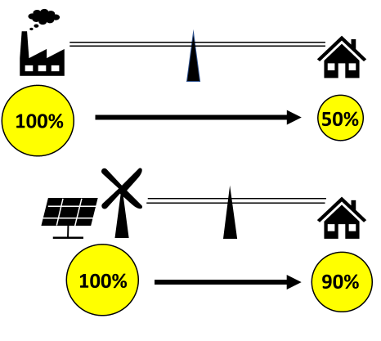
地域の電力使用の効率化とエコ化
５章
遠隔地で発電する場合
発電所から需要地までの距離が短く、 送配電ロス※を抑制でき、効率的に電力を使用でき、省エネに繋がる。
地域内で発電する場合
※数値は参考数値
※送配電ロス：送電線の抵抗などにより、電力の一部は熱となり失われてしまうこと。
電圧が小さいほど、送るまでの距離が長いほど大きくなる。

Slide 43
地域住民のエコブランド意識の向上
５章
環境に配慮した地域農産物などの契約特典 を地域住民に還元
事例
湘南電力では地域の砂浜 の清掃活動など、環境 に 関する活動を行っている
地域住民へ環境に配慮した
農産物や活動に接する機会を
提供することでエコブランド意識を向上させる

Slide 44
おわりに
発送電分離などの政策が実施されても、
再エネ新電力会社と大手電力会社との間の
シェアの差は埋まらない
環境価値を電気料金に内部化し実質価格を
見える化することで
再エネ新電力会社の電気料金に
優位性がもたらされるため、
大手電力会社にも対抗でき得る

Slide 45
参考文献
・植田和弘(2017)『再生可能エネルギー政策の国際比較 日本の変革のため に』京都大学学術出版会
・奥村宏(2011)『東電解体 巨大株式会社の終焉』東洋経済新報社
・金子勝(2013)『原発は火力より高い』岩波書店
・千葉恒久(2013)『再生可能エネルギーが社会を変える 市民が起こしたド イツのエネルギー革命』現代人文社
・八田達夫(2012)『電力システム改革をどう進めるか』日本経済新聞出版社

Slide 46
・安田陽(2018)『送電線は行列のできるガラガラのそば屋さん？』 インプレスR&D
・安田陽(2018) 『世界の再生可能エネルギーと電力システム 電力システム編』 インプレスR&D
・安田陽(2019) 『世界の再生可能エネルギーと電力システム 経済・政策編』 インプレスR&D
・山田光(2012)『発送電分離は切り札か 電力システムの構造改革』 日本評論社
・Gert Brunekreeft,Eckart Ehlers(2011)Ownership Unbundling of Electricity Distribution Networks and Distributed Generation

Slide 47
参考URL
・経済産業省資源エネルギー庁
「電気事業者の発電所数、出力」（最終閲覧日2019年10月18日）
「登録小売電気事業者一覧」（最終閲覧日2019年10月18日）
「平成30年度エネルギーに関する年次報告」（最終閲覧日2019年10月18日）
「電力調査統計 結果概要【2019年6月分】」（最終閲覧日2019年10月18日）
「平成29年度 エネルギー白書」（最終閲覧日2019年10月18日）
・エネルギー情報局HP（最終閲覧日2019年10月18日）https://j-energy.info/?page=pps
https://www.enecho.meti.go.jp/statistics/electric_power/ep002/xls/2016/1-H28.xlsx
https://www.enecho.meti.go.jp/category/electricity_and_gas/electric/summary/retailers_list/
https://www.enecho.meti.go.jp/about/whitepaper/2019pdf/
https://www.enecho.meti.go.jp/statistics/electric_power/ep002/pdf/2019/0-2019.pdf
https://www.enecho.meti.go.jp/about/whitepaper/2018gaiyou/whitepaper2018pdf_h29_nenji.pdf

Slide 48
・湘南電力株式会社HP（最終閲覧日2019年10月18日） http://shonan-power.co.jp/shonan/#container-outer-40
・電力･ガス取引監視等委員会（最終閲覧日2019年10月18日） https://www.emsc.meti.go.jp/
・電力広域的推進機関HP（最終閲覧日2019年10月18日） https://www.occto.or.jp/
・東京ガス株式会社HP（最終閲覧日2019年10月18日） https://home.tokyo-gas.co.jp/power/ryokin/menu_waribiki/index.html
・東京電力エナジーパートナー株式会社HP（最終閲覧日2019年10月18日） http://www.tepco.co.jp/ep/private/plan/index-j.html
・パワーシフトキャンペーン運営委員会HP（最終閲覧日2019年10月18日） http://power-shift.org/choice/
・みんな電力株式会社HP（最終閲覧日2019年10月18日） https://minden.co.jp/personal/price

Slide 49
調査協力企業
・みんな電力株式会社（2019年7月3日訪問・アンケートの添削）
・湘南電力株式会社（2019年7月9日訪問）
・パワーシフトキャンペーンに参加している再エネ新電力会社の うち、アンケートに回答していただいた8社

Slide 50
ご清聴ありがとうございました
調査協力企業の皆様に感謝申し上げます

